Slide 1



국민연금 스튜어드십코드
국 정 감 사
(금융위원회)

Slide 2
국민연금 스튜어드십코드
자영업자의 한숨은 끝이 없다[금융위원회]

Slide 3
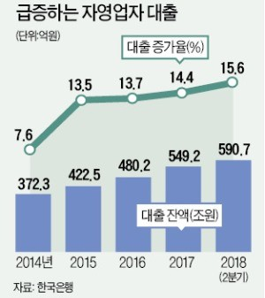
□ 자영업자 대출 규모
Q1.
우리나라 자영업자의 대출 규모가 어느 정도 되는지?
한국은행이 20일 금융통화위원회 ‘2018년 9월 금융안정상황’을 보면 올해 2분기
자영업자 대출은 590조 7,000억 원
- 2014년엔 372조 3,000억 원에 그쳤으나 3년 반 사이 200조원 넘게 늘었음
한국경제 18.9.21

Slide 4
□ 자영업자 대출(고금리 이용 실태)
- 전체 자영업 대출의 31%(183조원) 가 저축은행 등 고금리 비은행권 대출임
Q2.
대출을 이용하고 있는 자영업자의 연체 수준은 어느 정도 인가?
□ 자영업자 대출 연체 현황
- 2018년 6월 기준, 국내 은행 1개월 이상 원리금을 연체한
▲ 개인사업자(자영업자) 대출 연체율은 0.29%
▲ 일반 가계대출 0.25%
▲ 중소법인대출 연체율 0.64%

Slide 5
Q2.
통계로 보면 자영업자 연체율의 경우 일반 가계대출 보다는 높고,
중소법인대출 연체율 보다는 낮은 수준인 것으로 나오는데,
위기로 볼 수 있나?
Q3.
통계로 보면 심각한 수준이 아닌 것처럼 보이나, 연체율이 낮고 대출금액 비중이 높은 부동산, 임대업을 제외하면 현실은 더욱 심각할 수 있는 것으로 추정되는데,
☞ 600조에 달하는 규모가 될 때까지 정부는 손을 놓고 있었나?

Slide 6
□ 정부 대책 발표 이후 대출 규모 급증
- 금융위원회 김용범 부위원장 주재(18.3.21) 가계부채점검회의
“금융사가 주택담보대출 심사를 허술하게 하거나 신용대출을 과도하게 취급하는 등 개인사업자대출 여신심사가이드라인 위반 여부를 집중 점검해 엄중 조치할 방침" 밝혀
Q3.
지난 6월 말 기준 자영업자 대출규모 549.2조원이었는데,
발표 이후 6월말 기준 590.7조원으로 41조원 급증 했는데,
☞ 대책은 엄중 조치한다고 겁만 주면 되는 것인가?

Slide 7
□ 대출금리 인상에 따른 부담 증가 규모
※ 국회예산정책저 발표자료에 따르면,
대출금리 1%p 인상 시 변동금리 부채를 진 가구의 연간 이자지급액은
평균 94만원 증가
자영업자의 증가 폭은 122만원 늘어나 부담
Q4.
미국 금리인상의 여파로 한국은행의 연내 금리 인상 가능성이 커진 상황에서 대출금리 상승에 따른 직격탄을 맞을 가능성이 높은데,
대책 있는가?

Slide 8
□ 금리인상 압박 주체가 바로 정부
<총리와 장관의 『한국은행의 기준금리 인상』과 관련한 답변>
1) 이낙연 국무총리 (국회 대정부질문 답변)
“심각하게 생각할 때가 충분히 됐다는데 동의한다”
2) 김현미 국토교통부 장관 (국회 대정부질문 답변)
→“금리(인상) 문제에 대한 전향적인 고민이 필요하다”
Q5.
금리인상을 압박하는 주체가 다름 아닌 바로 정부인데, 금리인상에 대한 국무조정실의 공식입장은?
대책이 함께 발표되거나, 발표 전 연착률을 위한 대응이 필요한데,
고민할 것인가?

Slide 9
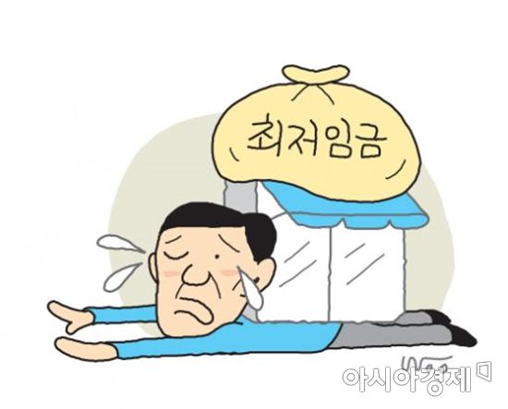
□ 최저임금 인상, 자영업자 부담 가중
- 최저임금 인상에 따른 자영업자 부담 (19년도 최저임금 기준)
*사업자, 근로자 1인 기준 월 17만원, 연간 205만원 인건비 추가 부담
- (5인기준) 연간 1,025만원 추가 부담
- 금리 1% 인상 시 자영업자 이자지급액 추가 부담 122만원 추가 부담
☞ 최저임금 추가 부담(1인기준) 205만원, 금리 1% 인상 시 122만원 추가 부담
(1인기준) 327만원 추가 부담
(5인기준) 1147만원 추가 부담

Slide 10
Q6.
미투운동, 주 52시간제 도입 등 회식문화 위축으로 자영업자 부담이 가중되는데,
대책은커녕 금리인상으로 인한 추가 부담의 걱정만 주고 있는 실정임.
- 내용 없고 생색만 내는 고용안정자금, 카드사 팔 비틀어 10년 동안 11번에 거친 수수료 인하, 정착 장담하지 못하는 소상공인 페이 등
- 유명무실한 대책들만 쏟아내고 있음.
-카드 활성화로 1999년 부가가치세 수입이 20조원 에서 2016년 69조원 으로
3.5배(245%)나 증가 된 세수 활용해야 함.
- 현재자영업자 지원대책 방안으로 제시된 700만원의 매출세액공제 한도를
1,000만원까지 확대해야 한다고 보는데, 재정당국에 의견을 전달할 의향이 있는가?

